Slide 1
Міжнародний факт про економічні, соціальні, культурні права людини
Підготували : Ковалів Павло, Бондар Руслана, Христевич Ілона, Нартікова Олена

Slide 2
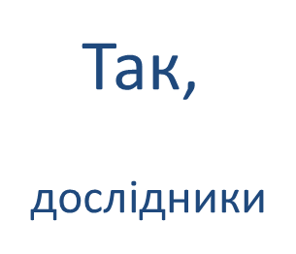
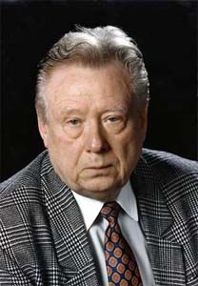
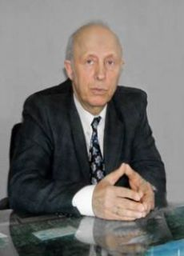
Існують дві точки зору щодо розуміння сутності соціальних та економічних прав людини і громадянина.
М. В. Баглай
Ю. М. Тодика

Slide 3

зазначають, що багато соціально-економічних прав мають характер принципів, правових стандартів і не забезпечуються безпосереднім захистом у судовому порядку.

Slide 4
На підтвердження своєї позиції автори наводять положення Міжнародного пакту про громадянські та політичні права та Міжнародного пакту про соціальні, економічні та культурні права. Положення першого Пакту підлягають застосуванню без застережень, тоді як Положення другого Пакту реалізуються залежно від матеріальних можливостей держави та поступово. Аргументами на підтримку цієї думки є також те, що в деяких державах, наприклад у США, ця група прав не належить до категорії основних, а тому не включається в конституції. У Швейцарії Верховний Суд, який є органом конституційного контролю у цій державі, не поширює судовий захист і право подання конституційної скарги на соціально-економічні права. Такої ж позиції дотримується і Конституційний Суд Австрії.

Slide 5



Slide 6
З огляду на другу точку зору таке розуміння соціально-економічних прав суперечить ст. 22 Конституції України, відповідно до якої конституційні права і свободи гарантуються і не можуть бути скасовані, а також ст. 8 Конституції України, згідно з якою норми Конституції України є нормами прямої дії. Звернення до суду для захисту конституційних прав і свобод людини і громадянина безпосередньо на підставі Конституції України гарантується.

Slide 7
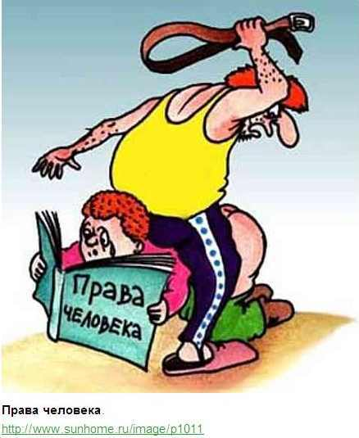
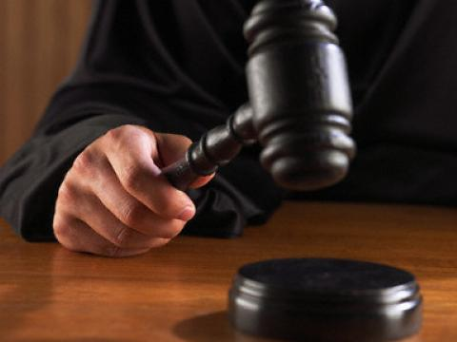
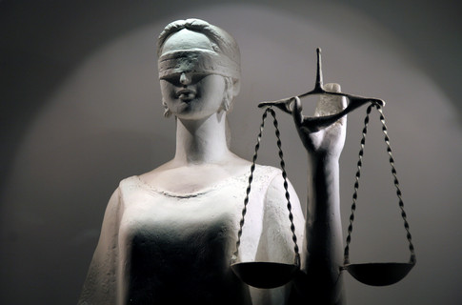

Slide 8
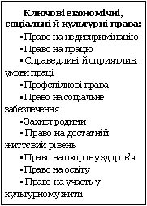


Економічні права та свободи людини і громадянина - це самостійний вид прав та свобод у загальній системі конституційних прав та свобод людини і громадянина, під якими слід розуміти можливості людини і громадянина володіти, користуватися та розпоряджатися економічними благами, а також набувати та захищати їх у порядку, межах, формах і спосіб, передбачених Конституцією та законами України.

Slide 9
До соціальних прав та свобод людини і громадянина належать: право кожного на житло (ст. 47 Конституції України). У конституціях зарубіжних держав це право зазвичай не формулюється як суб'єктивне конституційне право, а тому не захищається судом4. Певною мірою про таке розуміння зазначеного конституційного права в Україні свідчить те, що в ст. 47 Конституції України закріплено положення, відповідно до якого держава створює умови, за яких кожний громадянин матиме змогу побудувати житло, придбати його у власність або взяти в оренду;
право кожного на працю
(ст. 43 Конституції України). Реалізація права на працю є досить проблемним питанням. Проблема ця полягає у тому, що в умовах ринкової економіки таке право не може мати юридичного механізму своєї реалізації, якщо його розуміти у тому значенні, в якому воно закріплювалося у соціалістичних конституціях: як право на отримання гарантованої роботи з оплатою праці за її кількістю і якістю (ч. 1 ст. 118 Конституції СРСР 1936 р.). При закріпленні цього права потрібно знайти оптимальне формулювання, яке б, з одного боку, задовольняло соціальні очікування, однак з іншого - не допустило подання до суду позовів до держави з вимогою надати робоче місце на підставі конституційної норми. Наприклад, у Конституції Італії право на працю записане не в частині І "Права та обов'язки громадян", а у вступній частині "Основні принципи", що містить норми-принципи та норми-цілі1.
Статтею 43 Конституції України також визначено, що держава гарантує рівні можливості у виборі професії та роду трудової діяльності. Однак реалізація цього права також залежить від наявності попиту, і воно також практично не може бути захищеним у судовому порядку.
Водночас передбачені, ст. 43 Конституції України права на належні, безпечні і здорові умови праці, на заробітну плату не нижчу від визначеної законом, на захист від незаконного звільнення, на своєчасне одержання винагороди за працю захищаються юридично.
У недемократичних державах конституції формулюють не право, а обов'язок працювати, що на практиці проявляється у примусі до праці. Закріплення у конституціях демократичних держав обов'язку працювати має більше моральне, ніж юридичне значення;

Slide 10
право кожного, хто працює, на страйк
(ст. 44 Конституції України). У демократичних державах це право зазвичай не виносять на конституційний рівень, хоча воно визнається і детально регулюється чинним законодавством. У постсоціалістичних конституціях право на страйк зустрічається досить часто. Це є реакцією на минуле, оскільки соціалістичні конституції таке право рідко визнають, виходячи із того, що працівники - власники всієї економіки, а тому страйкувати їм немає сенсу;
право кожного, хто працює, на відпочинок
(ст. 45 Конституції України);
право громадян на соціальний захист
(ст. 46 Конституції України). Зазвичай у такому формулюванні таке право у конституціях не записується, чим знімається питання про його судовий захист як конституційного права, однак ті права у цій сфері, які передбачені у чинному законодавстві, захищаються у судовому порядку;
право кожного на достатній життєвий рівень
(ст. 48 Конституції України). Це право слід розглядати у двох взаємопов'язаних аспектах: з одного боку, держава створює умови, за яких кожна здорова, дієздатна людина має реальні можливості забезпечити такий рівень свого життя, який відповідає її уявленням, а з іншого - держава зобов'язана використовувати всі свої матеріальні, політичні, організаційні та інші ресурси задля забезпечення достатнього життєвого рівня соціально незахищених верств населення;
право кожного на охорону здоров'я, медичну допомогу та медичне страхування
ст. 49 Конституції України). Важливо, що Конституційний Суд України у своєму Рішенні від 29.05.2002 р. № 10-рп/20023 стосовно змісту ч. З ст. 49 Конституції України визначив, що положення ч. З ст. 49 Конституції України "у державних і комунальних закладах охорони здоров'я медична допомога надається безоплатно" треба розуміти так, що у державних та комунальних закладах охорони здоров'я медична допомога надається всім громадянам незалежно від її обсягу та без попереднього, поточного або наступного їх розрахунку за надання такої допомоги.

Slide 11
Хоча, враховуючи дійсний стан справ у цій сфері, при тлумаченні наведеного положення більш прийнятною, на наш погляд, є позиція, висловлена Міністерством економіки України, згідно з якою термін "безоплатність" узагалі не може мати достатнього обґрунтування в умовах ринкової моделі економіки, оскільки видатки на "безоплатну медичну допомогу" завжди оплачуються (раніше чи пізніше) самим пацієнтом шляхом відрахувань від заробітної плати (доходів) до бюджетів. Тому "положення ч. З ст. 49 Конституції України про безоплатність... є одним з рецидивів планової економіки... і зовсім не враховує ринкових принципів". На думку Міністерства, "безоплатну медичну допомогу" доцільніше розглядати як благодійну, що оплачується інтими членами суспільства (п. 2 мотивувальної частини зазначеного Рішення);
право кожного на безпечне для життя і здоров'я людини довкілля
(ст, 50 Конституції України). Окрім актів Міжнародної хартії прав людини, документами, що регулюють реалізацію соціальних прав, є: Європейська соціальна хартія (1961 р.) та Європейська соціальна хартія (переглянута) (1996 р.) (обидві ратифіковані Україною), конвенційні стандарти Міжнародної організації праці (їх прийнято більше 170) тощо.

Slide 12

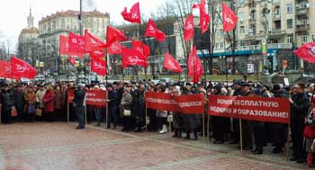
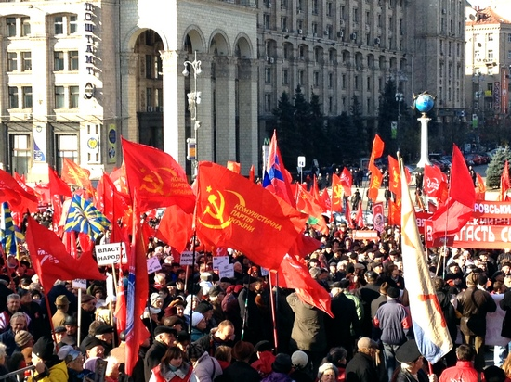


Slide 13

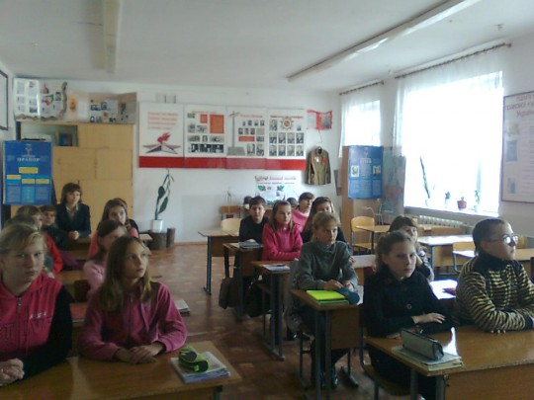

Slide 14
До культурних прав і свобод людини і громадянина належать: право кожного на освіту (ст. 53 Конституції України). В Україні прийнято низку законів, спрямованих на деталізацію конституційного права на освіту, серед них: Закон України "Про освіту" від 23.05.1991 р. із змінами, Закон України "Про вищу освіту" від 17.01.2002 р. із змінами, Закон України "Про професійно-технічну освіту" від 10.02.1998 р. із змінами, Закон України "Про загальну середню освіту" від 13.05.1999 р. із змінами, Закон України "Про дошкільну освіту" від 11.07.2001 р. із змінами, Закон України "Про позашкільну освіту" від 22.06.2000 р. із змінами.

Slide 15
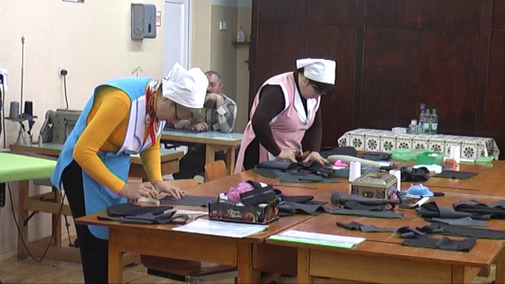




Slide 16
Слід звернути увагу на те, що суть зазначеного права у сфері вищої освіти полягає у взятті на себе державою зобов'язання забезпечити певний рівень обов'язкової освіти, а не автоматичне надання кожній людині можливості отримати освіту. Згідно з Рішенням Конституційного Суду України від 04.03.2004 р. № 5-рп/20042 безоплатність вищої освіти означає, що громадянин має право здобути її відповідно до стандартів вищої освіти без внесення плати в державних і комунальних навчальних закладах на конкурсній основі (ч. 4 ст. 53 Конституції України) в межах обсягу підготовки фахівців для загальносуспільних потреб (державного замовлення);
свобода літературної, художньої, наукової і технічної творчості громадян, право на захист інтелектуальної власності, їхніх авторських прав, моральних і матеріальних інтересів, що виникають у зв'язку з різними видами інтелектуальної діяльності
(ст. 54 Конституції України). Це свободи другого покоління, які з'явилися в Конституції України як противага прагненням тоталітарних режимів (фашистського, комуністичного тощо) підпорядкувати собі духовний світ людей.

Slide 17


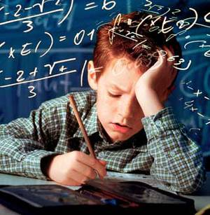

Slide 18
Реальне сьогодення свідчить, що існують гострі проблеми стосовно дотримання міжнародних стандартів у сфері економічних, соціальних і культурних прав. Зокрема, Комітет ООН з економічних, соціальних та культурних прав зазначив, що перехід держави до ринкової економіки негативно вплинув на реалізацію прав, передбачених у Міжнародному пакті про економічні, соціальні і культурні права, призвів до високого рівня бідності більшості населення. Так, за критерієм бідності, встановленим Світовим банком, який дорівнює денному споживанню на 3 долари США, до категорії бідних в Україні треба зарахувати майже 70% її населення. Проблема бідності в Україні, де існують розвинуті промисловість і сільське господарство, де високий рівень освіченості населення, зумовлена насамперед брутальним порушенням прав більшості членів українського суспільства на доступ до ресурсів, до національного багатства.

Slide 19
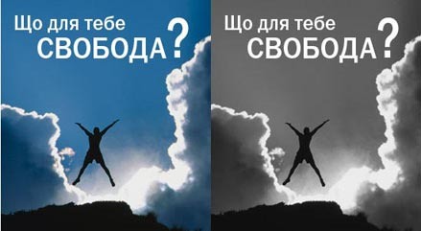
У деяких державах до культурних прав також відносять академічну свободу, тобто свободу викладання, яку можна розглядати як прояв і продовження права на поширення інформації, свободи думки і слова. Свобода викладання повинна мати свої межі з метою заборони поширення ідей, що пропагують насильство, зневагу чи ненависть до інших людей або народів тощо.

Slide 20
Дякуємо за увагу!

